Slide 1
水生藻類圖鑑
一、海水藻類：
藍藻類、褐藻類、紅藻類。
二、淡水藻類：
綠藻。

Slide 2
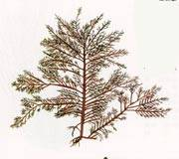
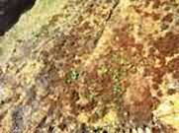
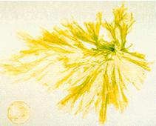
石花菜
別名: (閩)Da-Mo; (中)石菜、綠紫菜、綠苔、大本青苔菜、青菜。
學名: Monostroma nitidum (Wittrock,1866:41)

Slide 3
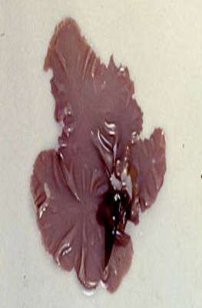
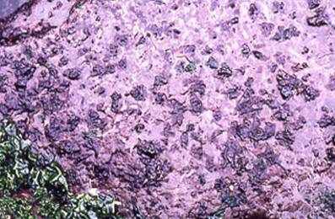
皺葉紫菜 (Porphyries crispate)
科 名：頭髮菜科(BANGIACEAE)
學 名：Porphyra crispate Jillian,

Slide 4
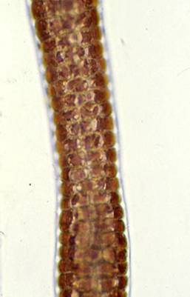
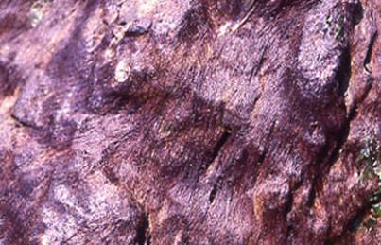
髮菜別稱：紅毛菜、髮菜、發菜（廣東）
科名：頭髮菜科(BANGIACEAE)
學名：Bangia atropurpurea (Roth) C. Agardh ,1824:76
同種異名：Bangia fuscopurpurea (Dillwyn) Lyngbye

Slide 5
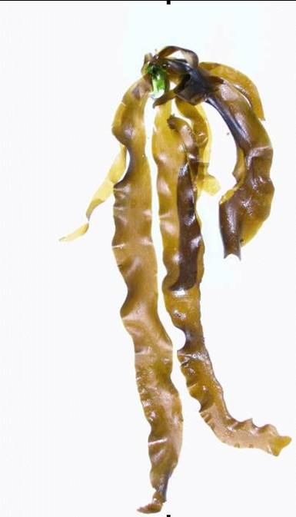
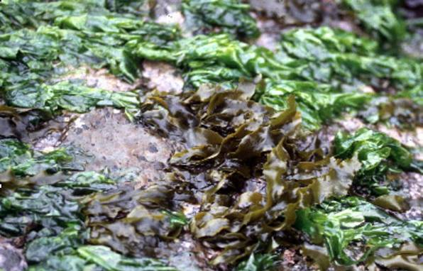
小海帶(Petalonia binghamiae)
科 名：宣藻科(SCYTOSIPHONACEAE)
學 名：Petalonia binghamiae J. Agardh,1896: 27
同種異名：Endarachne binghamiae J. Agardh
別 稱：鵝腸菜,白毛菜,腳白菜,舌苔,士海帶

Slide 6


海木耳 (Sarcodia montagneana)
科 名： 海木耳科 (SARCODIACEAE)
學 名： Sarcodia montagneana (Hooker et Harvey) J. Agardh ,1852:623
同種異名：Sarcodia ceylanica Harvey ex Kutzing

Slide 7
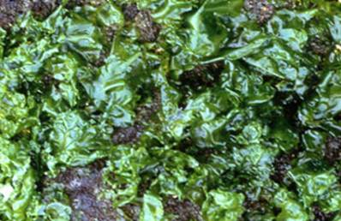
石蓴
別稱:菜石蓴、海青菜、粗海菜、岩頭青
學名 Ulva lactuca (Linnaeus,1753)

Slide 8


礁 膜(Monostroma nitidum)
科名：礁膜科(MONOSTROMATACEAE)
學名：Monostroma nitidum Wittrock ,1866:41
別稱：海菜、海苔、石菜、綠紫菜、大本青苔菜、青菜、鵝仔菜

Slide 9
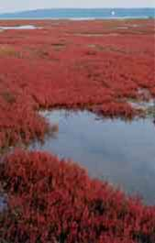
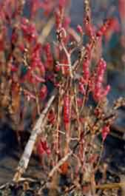
珊瑚草(麒麟菜,有海底燕窩之稱)
學 名:

Slide 10

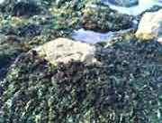
  名 稱：鐵釘菜 (IShige okamurae yendo)
  科 名：鐵釘菜科(ISHIGEACEAE)
  別 稱：鹿差角

Slide 11
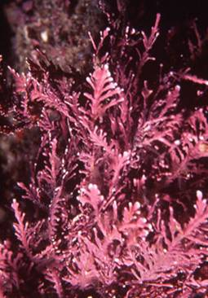
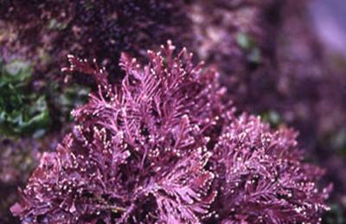
小珊瑚藻

